Slide 1
Пәні:
Алгебра
Сынып:
9
Тоқсан:
II

Slide 2

Сабақтың тақырыбы:
Мәтінді есептерді шығару.
Оқу мақсаты:
9.4.2.2
геометриялық және арифметикалық прогрессияларға байланысты есептерді шығару;

Slide 3

Бүгінгі сабақта:
Геометриялық және арифметикалық прогрессияларға байланысты мәтінді есептерді шығаруды үйренесіздер.

Slide 4
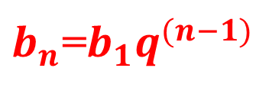
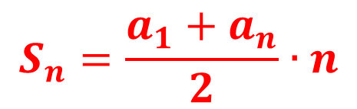
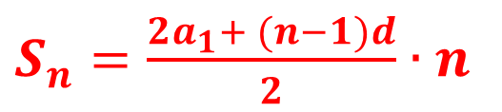
Ой қозғау
1. Арифметикалық прогрессияның рекуренттік түрде берілуі:
2. Прогрессияның айырмасы:
3. Арифметикалық прогрессияның n- ші мүшесінің формуласы:
4. Геометриялық прогрессияның n-ші мүшесінің формуласы:
5. Арифметикалық прогрессияның ең алғашқы n мүшесінің қосындысы:
a_{n+1} = a_{n} + d
d = a_{n+1} - a_{n}
a_{n}= a₁ + d (n-1)
$b_{n}$=$b_{1}q^{(n−1)}$
$$S_{n}=\frac{a_{1}+a_{n}}{2}∙n$$
$S_{n}=\frac{2a_{1}+ (n−1)d}{2}∙n$

Slide 5
Тапсырма
9-шы сыныптың оқушысы оқу жылының басында 300 дана дәптер сатып алды. Ол апта сайын 6 дана дәптер пайдаланады. 6-шы аптаның соңында оқушының қанша дәптері қалды?

Slide 6
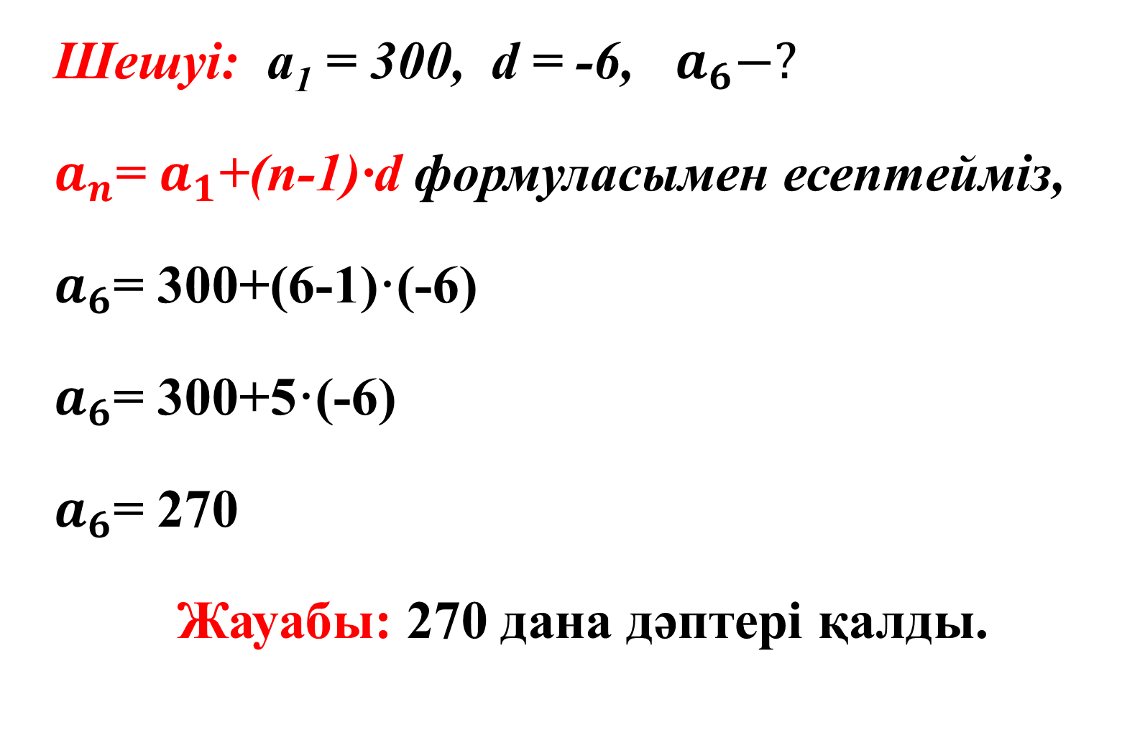
Шешуі: а₁ = 300, d = -6, $a_{6}−?$
$a_{n}$= $a_{1}$+(n-1)·d формуласымен есептейміз,
$a_{6}$= 300+(6-1)·(-6)
$a_{6}$= 300+5·(-6)
$a_{6}$= 270
Жауабы: 270 дана дәптері қалды.

Slide 7
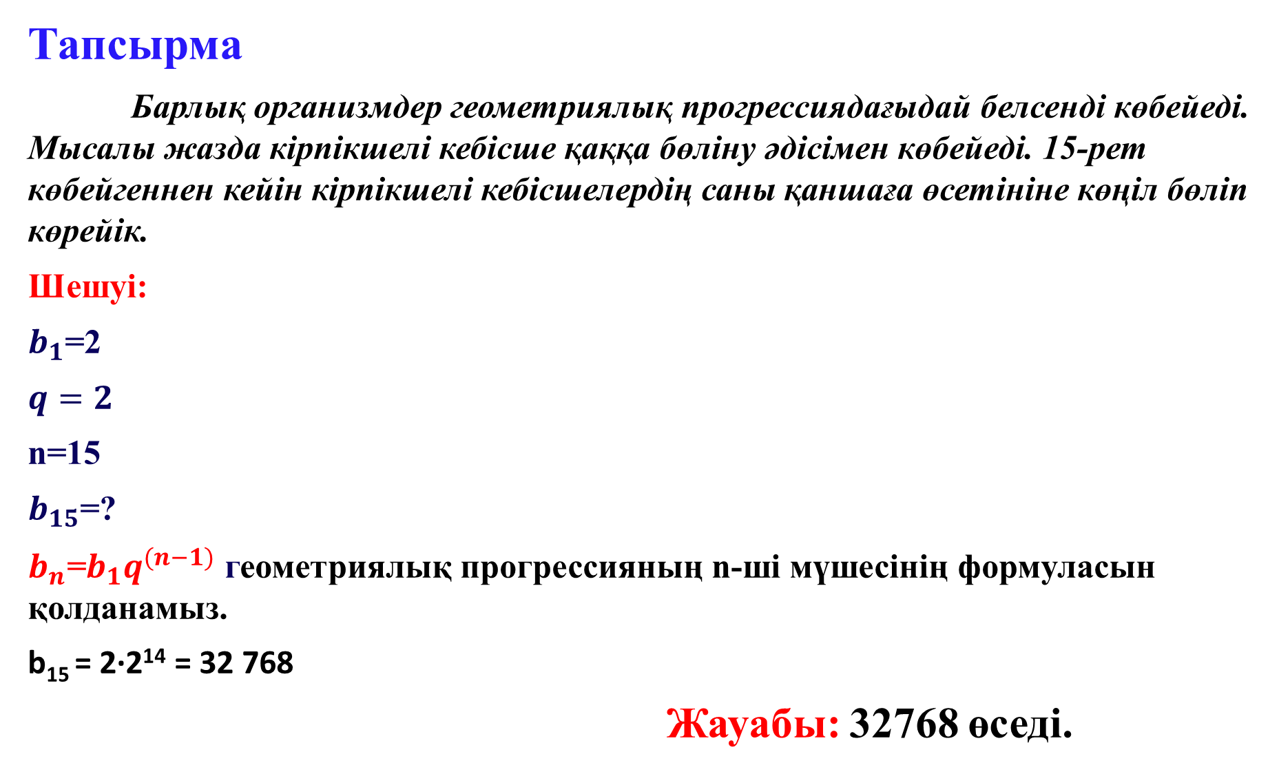
Тапсырма
Барлық организмдер геометриялық прогрессиядағыдай белсенді көбейеді. Мысалы жазда кірпікшелі кебісше қаққа бөліну әдісімен көбейеді. 15-рет көбейгеннен кейін кірпікшелі кебісшелердің саны қаншаға өсетініне көңіл бөліп көрейік.
Шешуі:
$b_{1}$=2
$$q=2$$
n=15
$b_{15}$=?
$b_{n}$=$b_{1}q^{(n−1)}$ геометриялық прогрессияның n-ші мүшесінің формуласын қолданамыз.
b₁₅ = 2·2¹⁴ = 32 768
Жауабы: 32768 өседі.

Slide 8

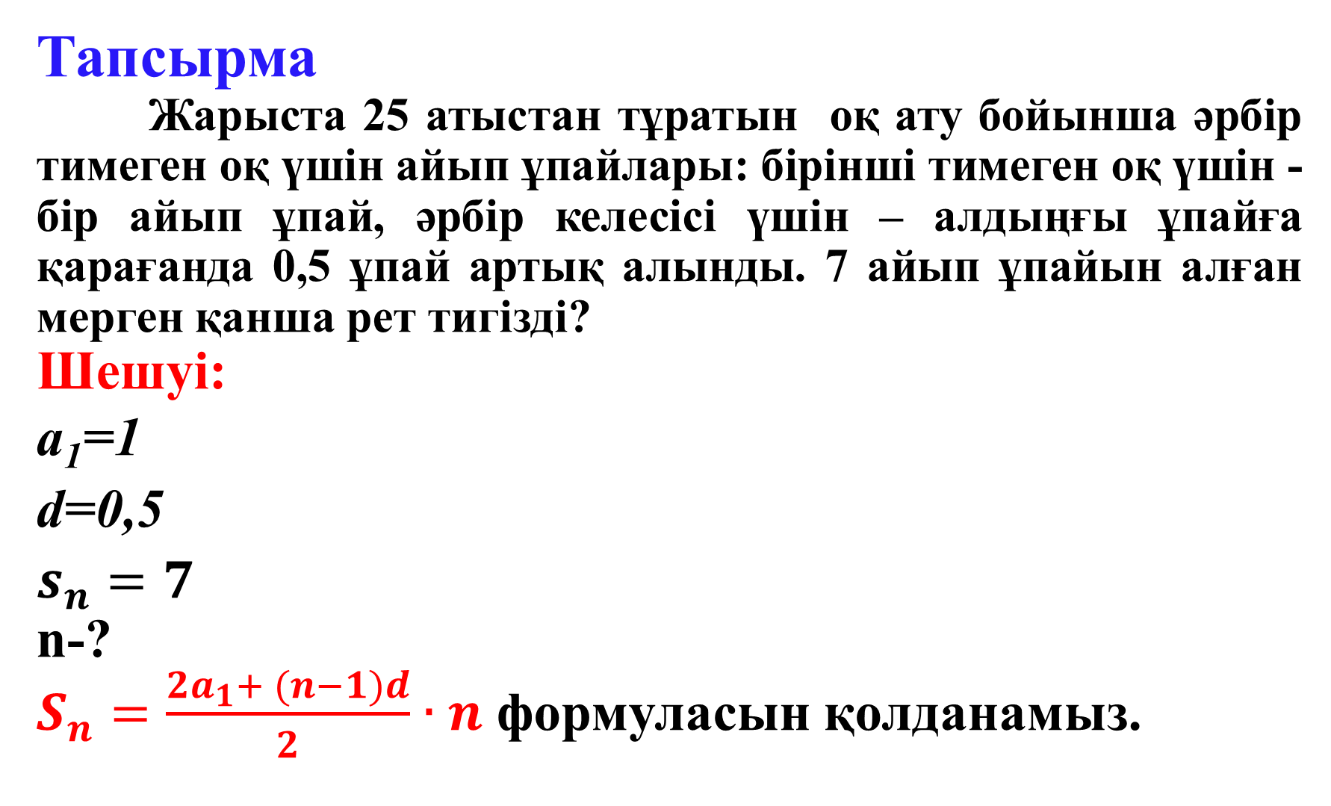
Тапсырма
Жарыста 25 атыстан тұратын оқ ату бойынша әрбір тимеген оқ үшін айып ұпайлары: бірінші тимеген оқ үшін - бір айып ұпай, әрбір келесісі үшін – алдыңғы ұпайға қарағанда 0,5 ұпай артық алынды. 7 айып ұпайын алған мерген қанша рет тигізді?
Шешуі:
а₁=1
d=0,5
$$s_{n}=7$$
n-?
$S_{n}=\frac{2a_{1}+ (n−1)d}{2}∙n$ формуласын қолданамыз.

Slide 9
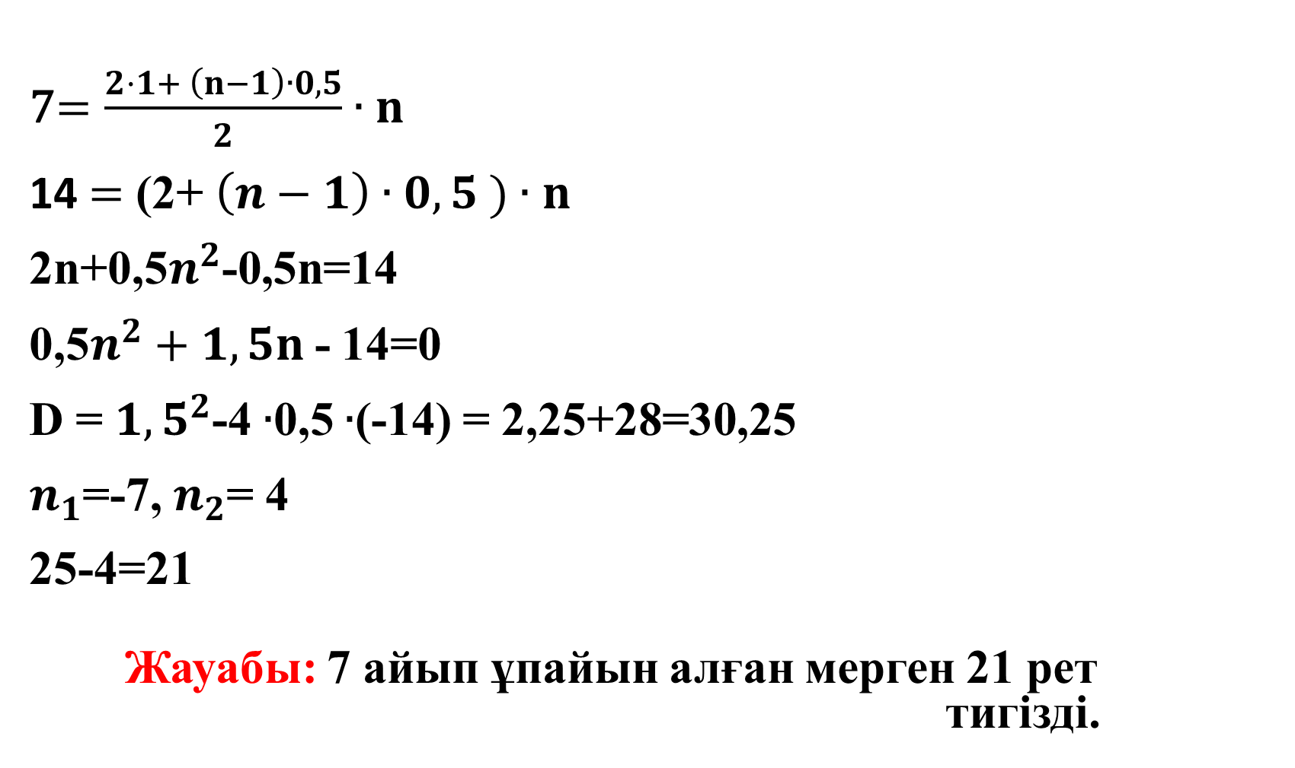
7$=\frac{2·1+ \left(n−1\right)∙0,5}{2}∙n$
14 $=$ (2+ $\left(n−1\right)∙0,5 )∙n$
2n+0,5$n^{2}$-0,5n=14
0,5$n^{2}+1,5n$- 14=0
D = ${1,5}^{2}$-4 $∙$0,5 $∙$(-14) = 2,25+28=30,25
$n_{1}$=-7, $n_{2}$= 4
25-4=21
Жауабы: 7 айып ұпайын алған мерген 21 рет
тигізді.

Slide 10
Қорытынды:
Геометриялық және арифметикалық прогрессияларға байланысты мәтінді есептерді шығаруды үйрендіңіздер.

